Slide 1
고객센터

Slide 2
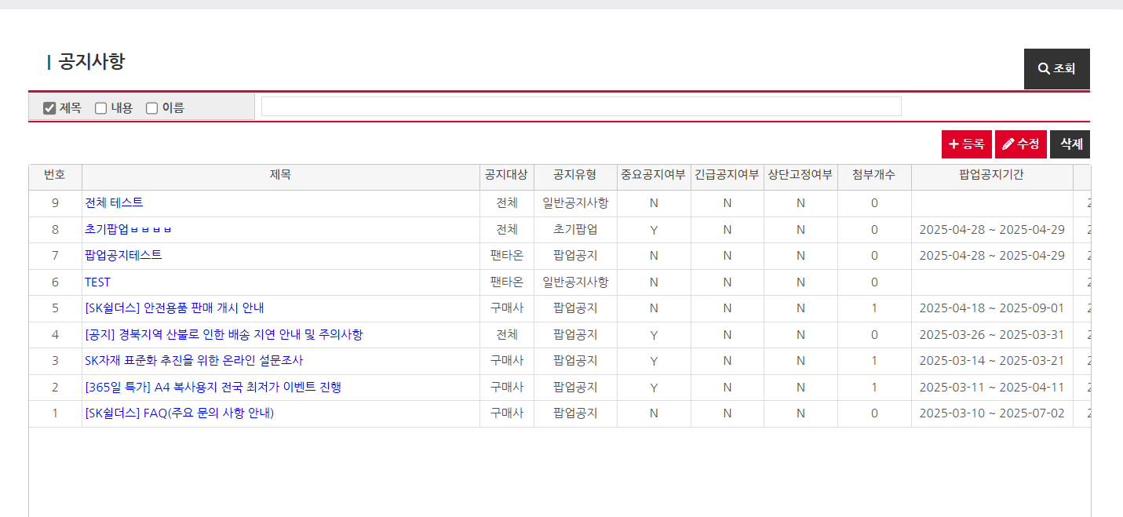
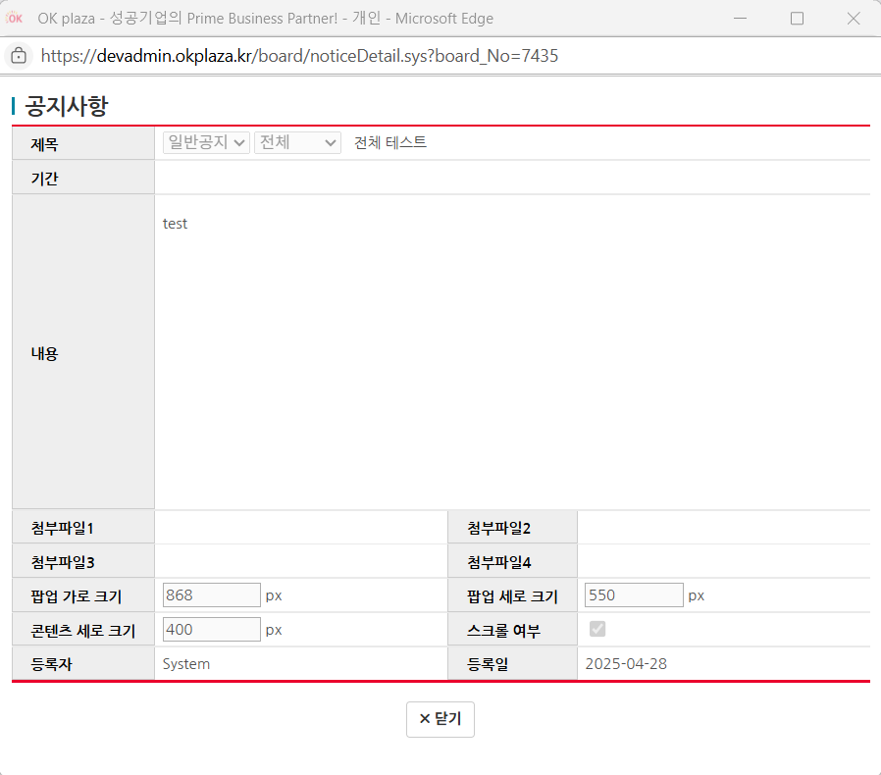
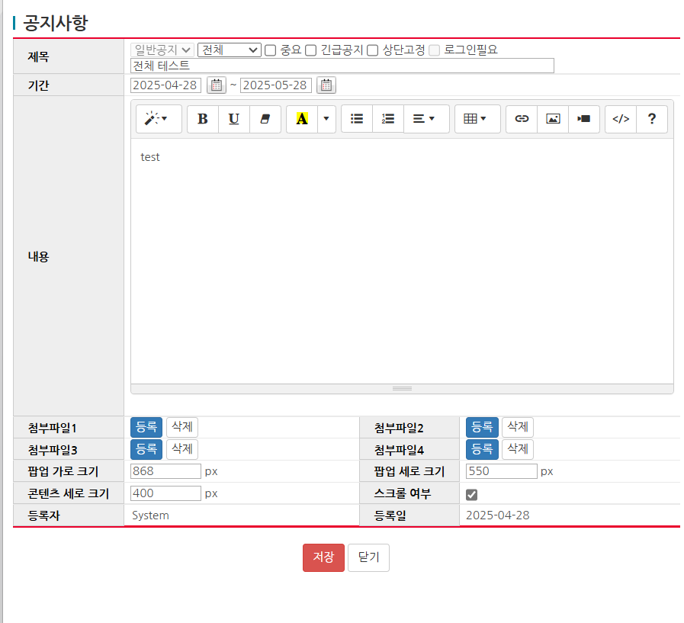
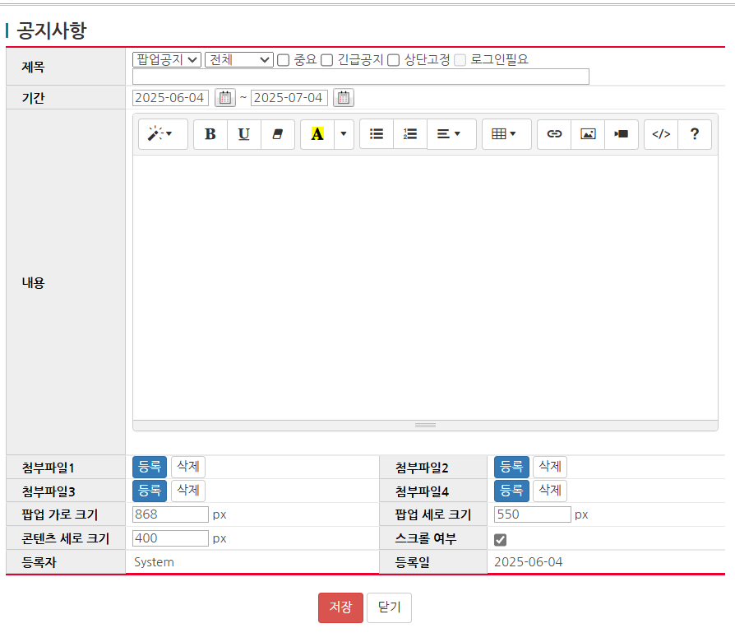
고객센터 > 공지사항
공지사항
조동현
NO. | Description
1 | 공지사항 조회 제목, 내용, 이름으로 공지사항을 조회
2 | 공지사항 목록 제목을 클릭시 공지사항 상세 팝업창 띄움 [등록] 버튼 클릭시 공지사항 등록 팝업창 띄움 특정 공지사항 클릭후 [수정] 버튼 클릭시 공지사항 수정 팝업창 띄움 특정 공지사항 클릭후 [삭제] 버튼 클릭시 공지사항 삭제 상단 고정여부 : 게시물목록 상단에 고정됨 - 고객사 > 고객센터> 공지사항 목록에 반영 - 상단고정 옵션 선택시 상단에 고정됨. 상단고정이 복수일경우 최근 적용한 게시물이 최상단으로 배치
1
2

Slide 3
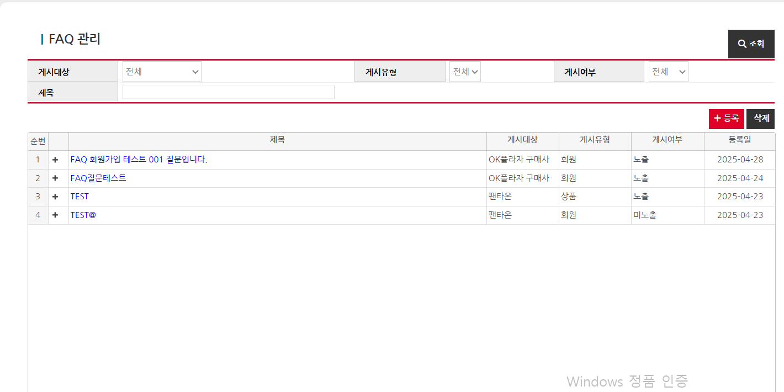
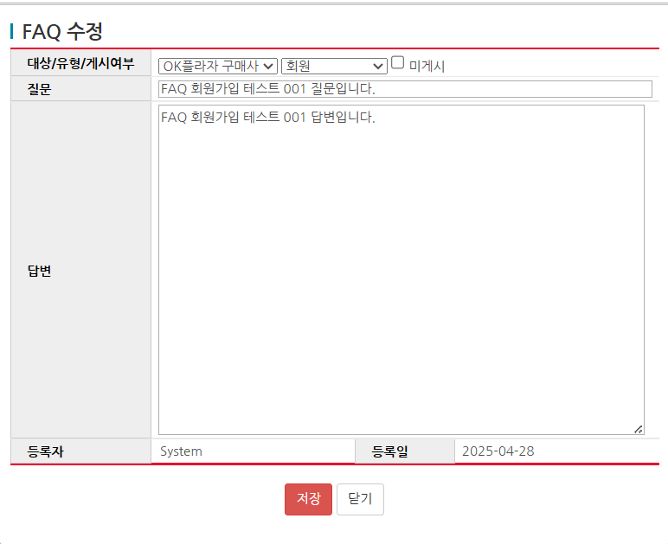
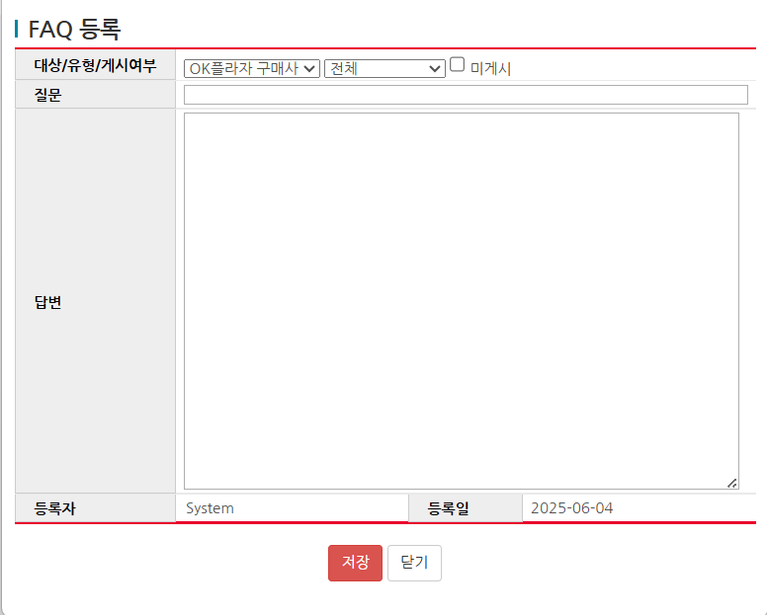
고객센터 > FAQ 관리
FAQ 관리
조동현
NO. | Description
1 | FAQ조회 게시대상(오케이프라자 구매사 OR 팬타온), 게시유형, 게시여부에 따른 조회
2 | FAQ 목록 제목 클릭시 상세 팝업창을 띄운다. 상세 팝업창에서 FAQ 수정 후 [저장] 버튼을 클릭하면 수정된다. [등록] 버튼을 누르면 FAQ 등록 팝업창을 띄운다. 특정 FAQ 클릭 후 [삭제] 버튼을 클릭하면 삭제된다.
1
2

Slide 4
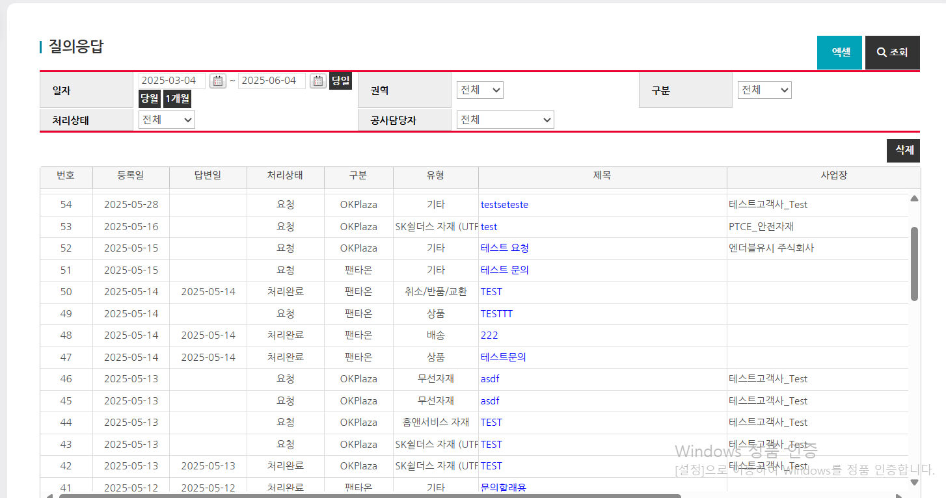
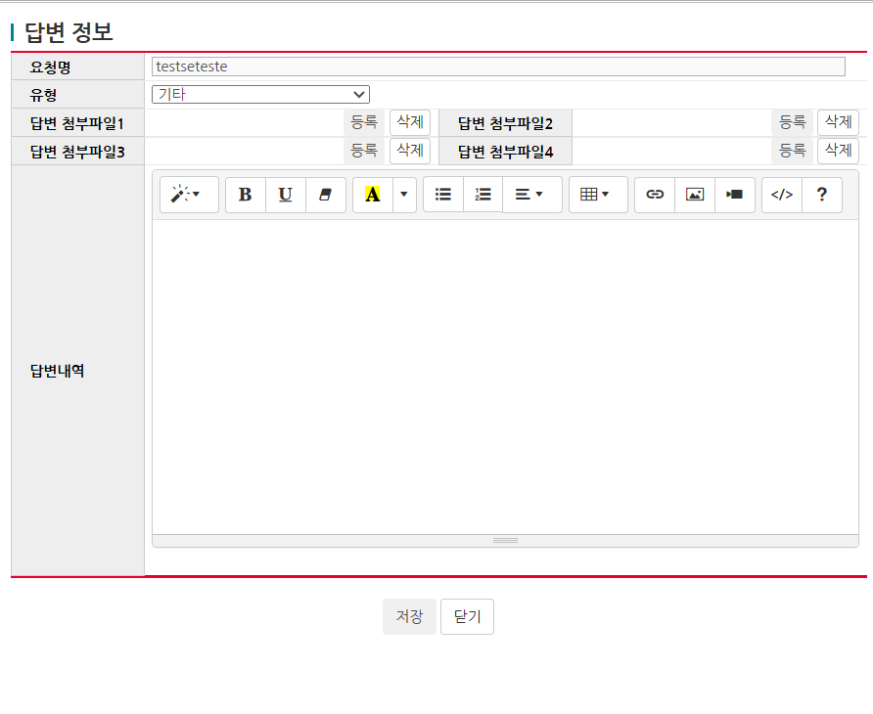
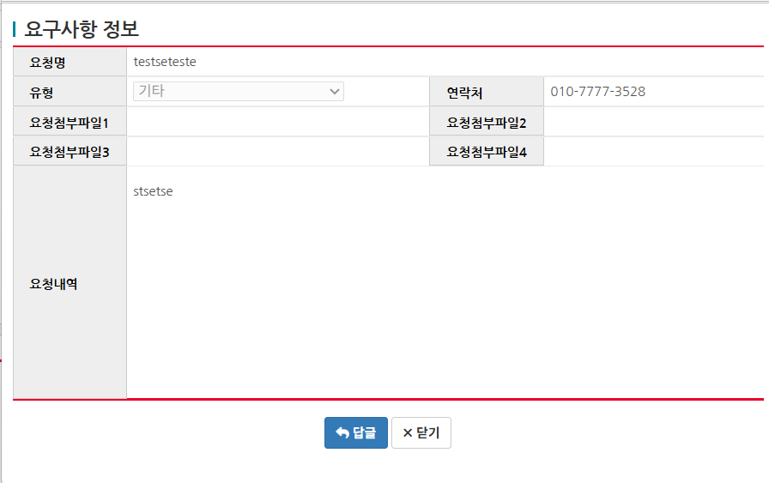
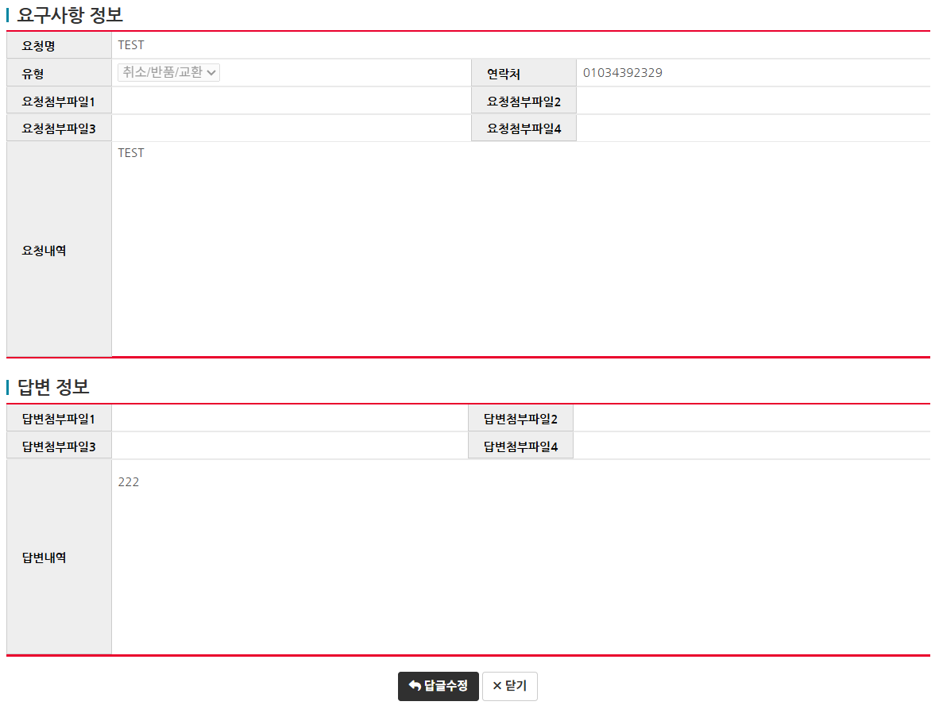
고객센터 > 질의응답
질의응답
조동현
NO. | Description
1 | 질의응답 조회 질문 게시 일자, 권역, 구분, 처리상태, 공사담당자에 따른 조회가 나능하다 [엑셀] 버튼 클릭시 조회조건에 맞는 목록이 엑셀 파일로 다운로드 된다.
2 | 질의응답 목록 제목 클릭시 질의 상세 팝업이 뜬다. 답변이 안된 질의의 경우 요구사항 정보만 나오고 답변이 된 질의는 답벼정보도 나온다. 상세 팝업에서 [답글] 및 [답글수정] 버튼으로 답변을 등록 및 수정할 수 있다. 특정 질의를 선택하여 [삭제]버튼 클릭하면 삭제된다.

Slide 5
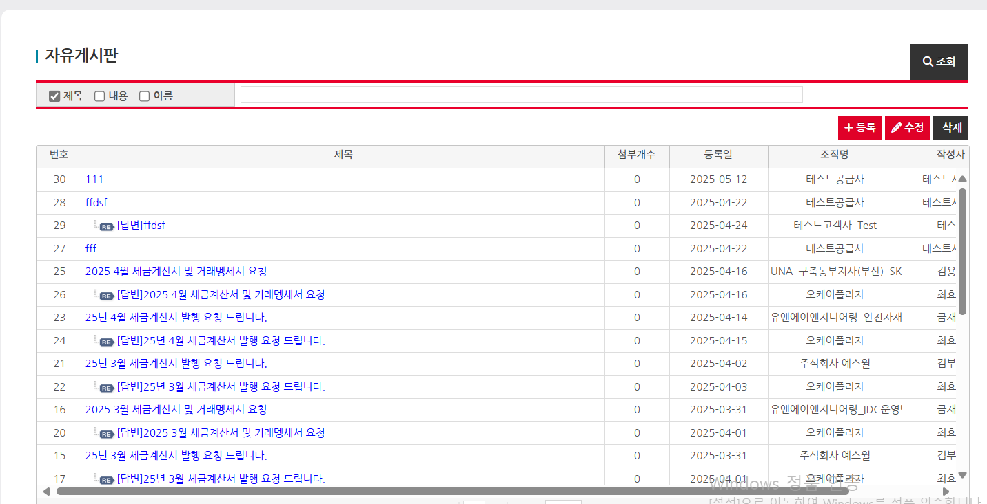
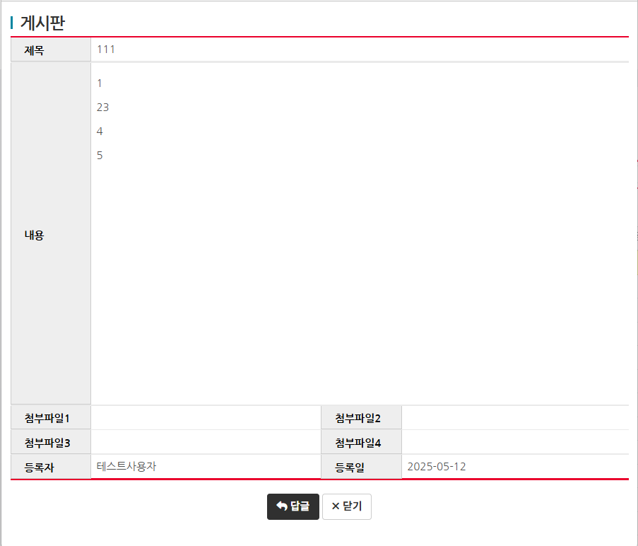
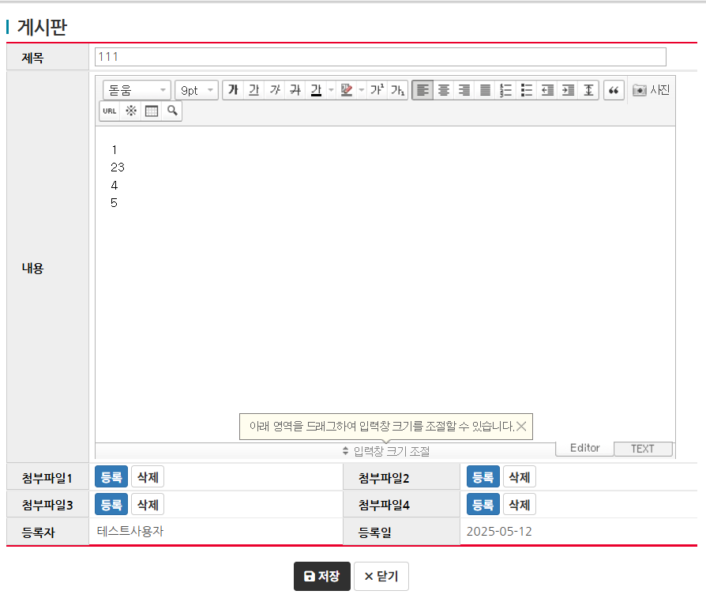
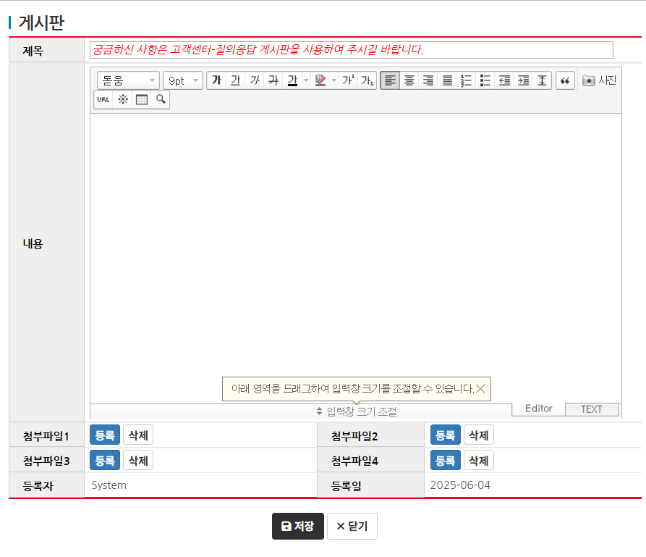
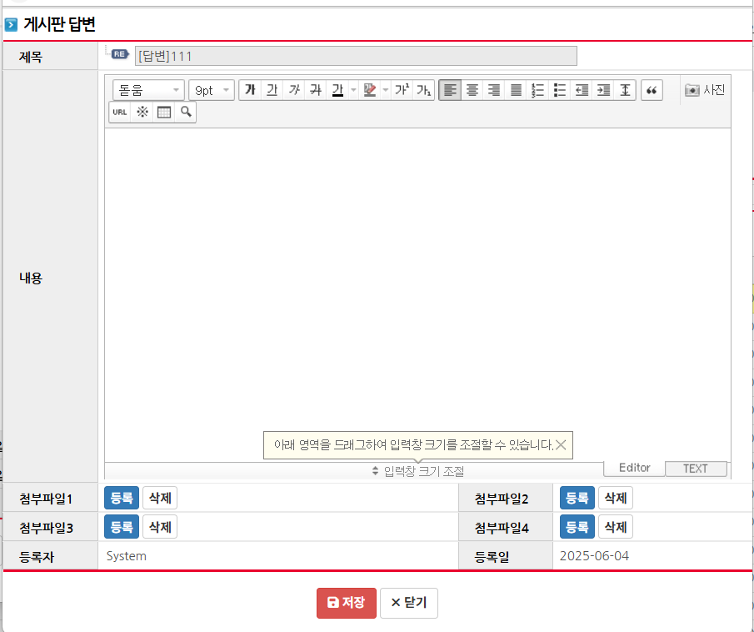
고객센터 > 자유게시판
자유게시판
조동현
NO. | Description
1 | 자유게시판 조회 제목, 내용, 이름중 선택하여 검색
2 | 자유게시판 목록 제목 클릭시 게시글 상세 내용을 볼 수있다. [답글] 버튼을 눌러 해당 게시글의 답글을 등록 할 수 있다. [등록] 버튼을 누르면 게시글 등록 팝업창을 띄운다. 특정 게시글 선택 후 [수정] 클릭시 게시글 수정 팝업이 뜬다. 특정 게시글 클릭 후 [삭제] 버튼을 클릭하면 삭제된다.
1
2

Slide 6
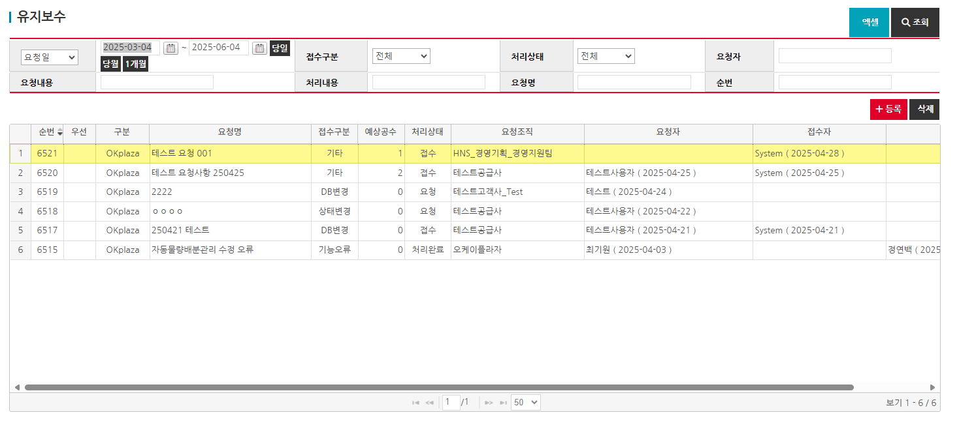
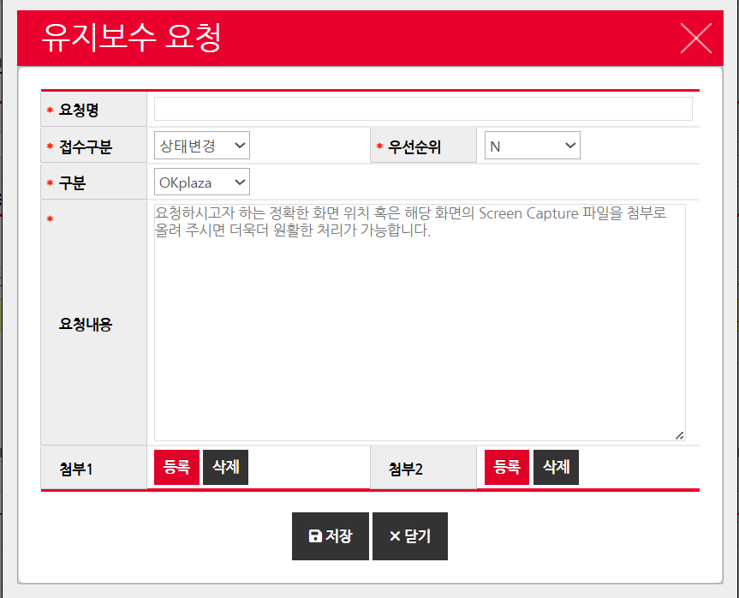
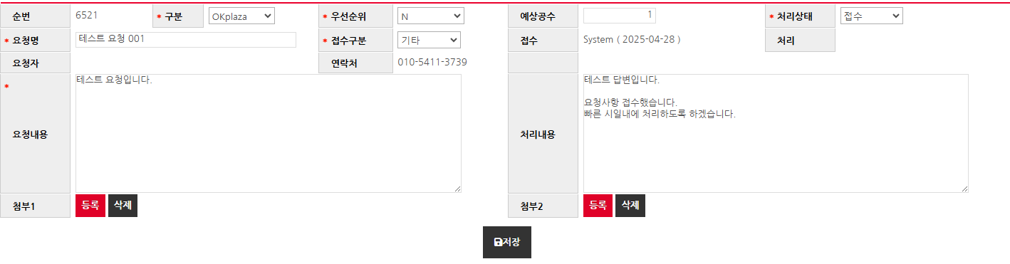
고객센터 > 유지보수
유지보수
조동현
NO. | Description
1 | 유지보수 조회 및 리스트 요청일, 조치일, 접수구분, 처리상태. 요청자, 요청내용. 처리내용. 요청명. 순번에 따른 조회 [엑셀] 버튼 클릭시 조회 조건에 해당하는 요청리스트 엑셀 다운로드 [등록] 버튼 클릭시 유지보수 요청 팝업 띄움 특정 요청 클릭 후 삭제 버튼 클릭하면 삭체 특정 요청 클릭하면 아래 2번 영역에 요청 상세 및 답변을 확인 할 수 있음.
2 | 유지보수 상세 및 답변 유지보수 리스트에 있는 특정 요청을 클릭하면 상세 내용 및 답변이 나온다. 요청 상세 및 답변을 수정 후 [저장] 버튼을 클릭하면 변경된 내용이 반영된다.
1
2

